Slide 1
Дисциплина «ЭКОНОМИКА» Семинар 12. Экономический рост и безработица
НИУ ВШЭ
Факультет экономических наук
Москва 2025
Приглашенный преподаватель департамента теоретической экономики
Иванова Анна Павловна

Slide 2
НИУ ВШЭ
Факультет экономических наук
Департамент теоретической экономики
Поддержание устойчивых темпов экономического роста
Если увеличился ВВП, то можно ли утверждать, что в стране наблюдается экономический рост?

Slide 3
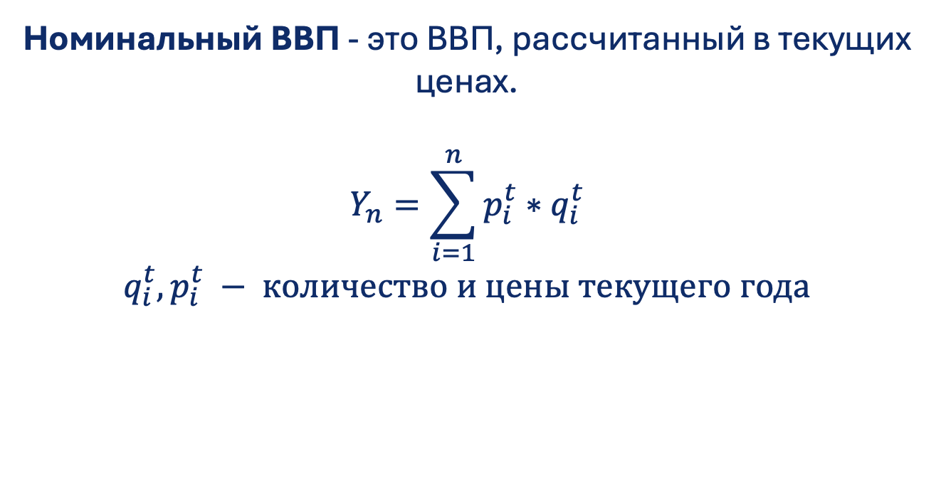
НИУ ВШЭ
Факультет экономических наук
Департамент теоретической экономики
НОМИНАЛЬНЫЙ И РЕАЛЬНЫЙ ВВП
Номинальный ВВП - это ВВП, рассчитанный в текущих ценах.
$$Y_{n}=\sum_{i=1}^{n}{p_{i}^{t}∗q_{i}^{t}}$$
$${q_{i}^{t},p}_{i}^{t} − количество и цены текущего года$$

Slide 4
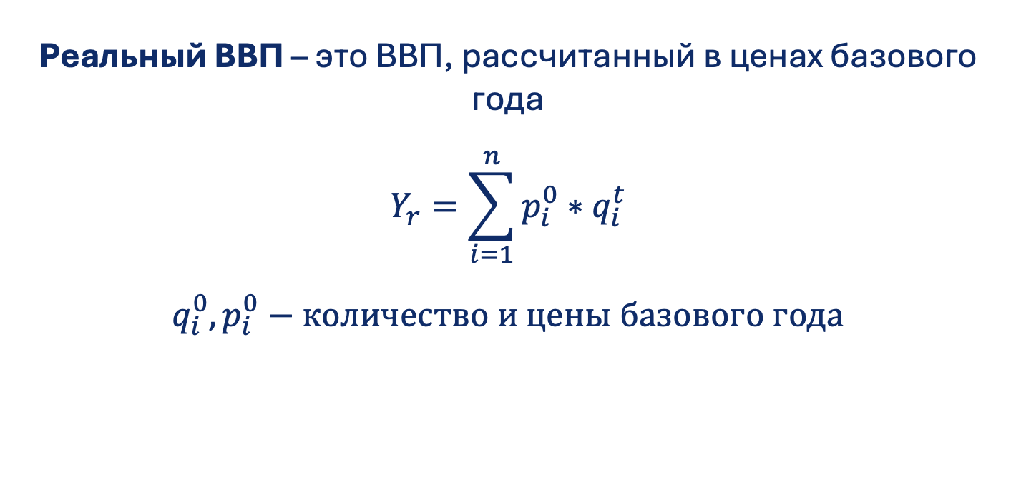
НИУ ВШЭ
Факультет экономических наук
Департамент теоретической экономики
НОМИНАЛЬНЫЙ И РЕАЛЬНЫЙ ВВП
Реальный ВВП – это ВВП, рассчитанный в ценах базового года
$$Y_{r}=\sum_{i=1}^{n}{p_{i}^{0}∗q_{i}^{t}}$$
$${q_{i}^{0},p}_{i}^{0}−количество и цены базового года$$

Slide 5
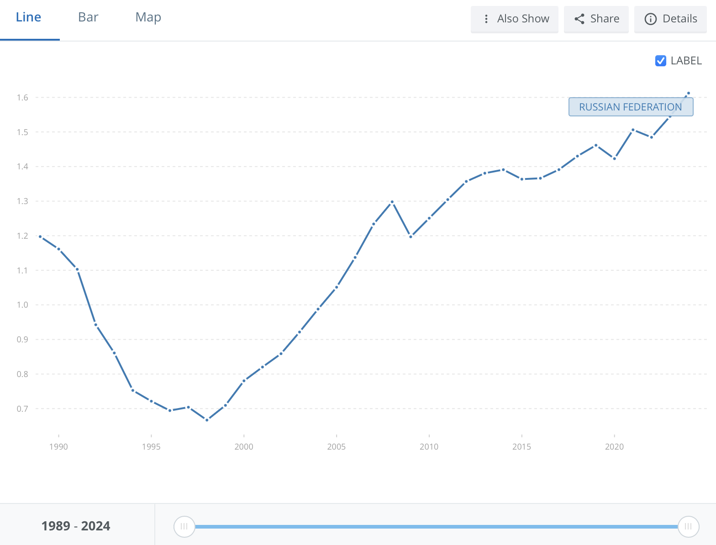
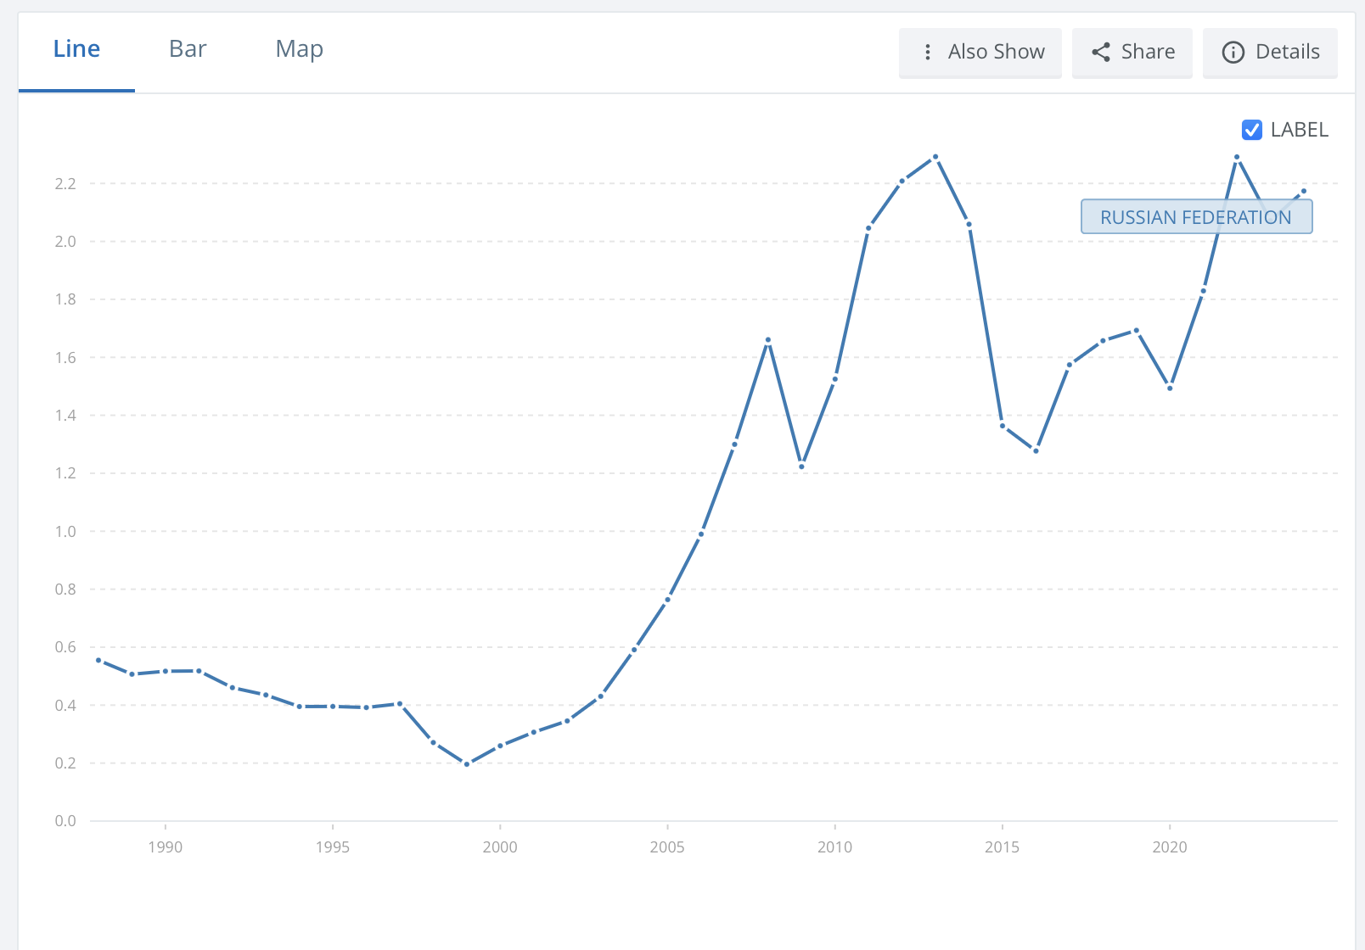
НИУ ВШЭ
Факультет экономических наук
Департамент теоретической экономики
НОМИНАЛЬНЫЙ И РЕАЛЬНЫЙ ВВП

Slide 6




НИУ ВШЭ
Факультет экономических наук
Департамент теоретической экономики
2010
2026

Slide 7
НИУ ВШЭ
Факультет экономических наук
Департамент теоретической экономики
НОМИНАЛЬНЫЙ И РЕАЛЬНЫЙ ВВП
Любые макро-данные всегда очищаются от:
1. Инфляции 2. От сезонности (в идеале, но это уже совсем другая история…)

Slide 8
НИУ ВШЭ
Факультет экономических наук
Департамент теоретической экономики
Задача 1. Предположим, что в стране производится только два товара. Определите номинальный и реальный ВВП в 2023 и 2024 годах.
Товары | 2023 |  | 2024
 | Цена, руб. | Количество, шт. | Цена, руб. | Количество, шт.
А | 2 | 30 | 5 | 25
Б | 8 | 12 | 7 | 15

Slide 9
НИУ ВШЭ
Факультет экономических наук
Департамент теоретической экономики
https://www.business-gazeta.ru/news/669152?ysclid=m9q05i8woz385094923
Росстат пересмотрел рост российской экономики за 2024 год
Росстат скорректировал оценку роста ВВП России по итогам 2024 года, повысив ее до 4,3%. Первоначальная оценка составляла 4,1%. «Объем ВВП за 2024 год составил в текущих ценах 201,152 триллиона рублей. Индекс физического объема ВВП относительно 2023-го составил 104,3 процента, индекс-дефлятор по отношению к среднегодовым ценам 2023 года - 109,3 процента», - говорится в документе.
В статслужбе отметили, что пересмотр данных связан с уточнением показателя индекса физического объема добавленной стоимости в следующих отраслях: информация и связь (плюс 12%), гостиницы и рестораны (плюс 9,6%), оптовая и розничная торговля (плюс 6,9%) и обрабатывающие производства (плюс 7,6%).
Помимо того, на положительной динамике сказались такие отрасли, как финансы и страхование (плюс 16,5%), культура и спорт (плюс 8,3%), а также сектора энергетики и транспорта.
Кроме того, анализ структуры ВВП по источникам доходов показал увеличение доли оплаты труда с 41,7 до 43,9% и снижение доли чистых налогов на производство и импорт с 8,7 до 7,7%, а также доли валовой прибыли с 49,6 до 48,4%.
Напомним, по прогнозу Банка России, рост ВВП в 2025 году составит 0,5–1,5%, а вице-премьер РФ Александр Новак в конце 2024-го говорил, что правительство ожидает рост российской экономики на уровне 2–2,5%.
Глава минэкономразвития РФ Максим Решетников в начале марта предупредил о признаках охлаждения российской экономики. По его оценке, на это указывают опережающие индикаторы: темпы роста в ряде отраслей замедлились, а кредитование сжимается, что влияет на спрос и инвестиции.

Slide 10
НИУ ВШЭ
Факультет экономических наук
Департамент теоретической экономики
https://www.vesti.ru/article/4781674?ysclid=mi39o2vdx8692768285
Росстат: рост ВВП России резко замедлился
По предварительной оценке, рост ВВП России составил в III квартале 2025 года 0,6% в годовом выражении против 1,1% во II квартале и 1,4% в I квартале, сообщает Росстат.
Рост ВВП в основном обеспечили такие отрасли как общественное питание (+ 8,9%), сельское хозяйство (+ 3,6%), розничная торговля (+ 2,1%), обрабатывающие производства (+ 1,4%) и строительство (+ 1,2%).
Между тем спад отмечен в таких отраслях как водоснабжение, водоотведение, сбор и утилизация отходов, устранение загрязнений (- 4%), пассажирские перевозки (- 2,9%), оптовая торговля (- 2,8%), грузовые перевозки (- 1,8%).
Более подробные данные по ВВП России за III квартал Росстат представит 12 декабря 2025 года.
В целом, ВВП России вырос в январе – сентябре на 1%.
Минэкономразвития в сентябре понизило прогноз роста ВВП России на 2025 год с 2,5% до 1%, на 2026 год – с 2,4% до 1,3%. Банк России в октябре понизил прогноз роста ВВП России на 2025 год с 1-2% до 0,5%-1%. Прогноз на 2026 год сохранен на уровне 0,5-1,5%.

Slide 11

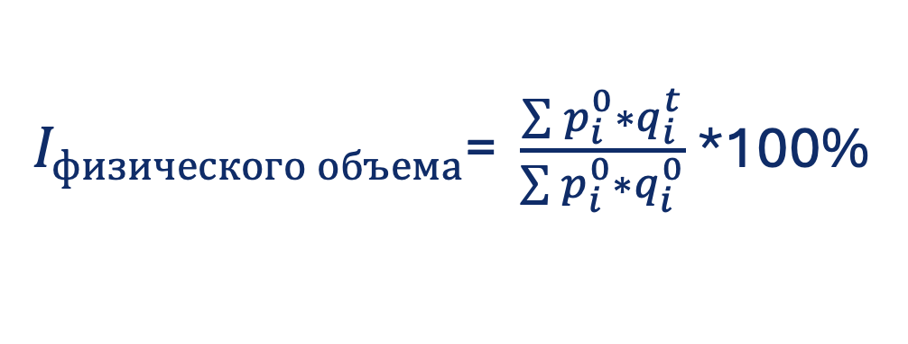
НИУ ВШЭ
Факультет экономических наук
Департамент теоретической экономики
http://ssl.rosstat.gov.ru/storage/mediabank/osn-09-2025.pdf
Индекс физического объема рассчитывается путем деления реального ВВП текущего года на реальный ВВП базового года.
$I_{физического объема}\text{=} \frac{\sum{p_{i}^{0}∗q_{i}^{t}}}{\sum{p_{i}^{0}∗q_{i}^{0}}}$ *100%
Для того чтобы понять, насколько выросла экономика по сравнению с предыдущими годами без влияния инфляции, используется индекс физического объема ВВП.

Slide 12
НИУ ВШЭ
Факультет экономических наук
Департамент теоретической экономики
Экономический рост – это долгосрочная тенденция увеличения реального ВВП.
Главная цель экономического роста – рост благосостояния и увеличение национального богатства.
Экстенсивный экономический рост характеризуется количественным увеличением факторов производства, участвующих в производстве продукции.
Интенсивный экономический рост характеризуется количественным увеличением производительности факторов производства.
Экономический цикл – это период цикличности деловой активности, период развития экономики от одного кризиса к другому.
Выделяют следующие фазы (периоды) экономического цикла:
Депрессия
Оживление
Пик
Спад

Slide 13
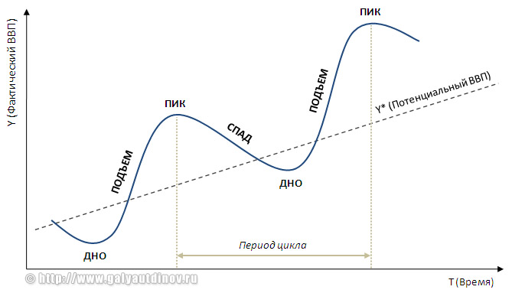
НИУ ВШЭ
Факультет экономических наук
Департамент теоретической экономики

Slide 14
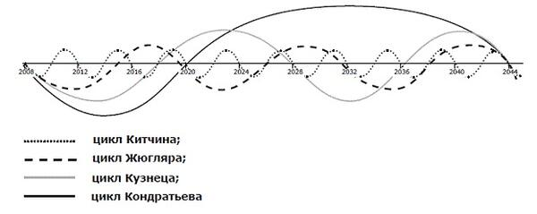
НИУ ВШЭ
Факультет экономических наук
Департамент теоретической экономики

Slide 15
НИУ ВШЭ
Факультет экономических наук
Департамент теоретической экономики
По направлению изменений макроэкономические показатели можно подразделить на следующие виды.
Проциклические - имеют положительную корреляцию с выпуском, меняются в ту же сторону.
Ациклические - отсутствует устойчивая положительная или отрицательная корреляция с выпуском.
Контрциклические - имеют отрицательную корреляцию с выпуском, меняются в противоположную сторону.
По согласованности изменений макроэкономические показатели можно подразделить на следующие виды.
Опережающие - начинают меняться раньше, чем меняется выпуск.
Одновременные - меняются одновременно с выпуском.
Запаздывающие - начинают меняться позднее изменений выпуска.

Slide 16
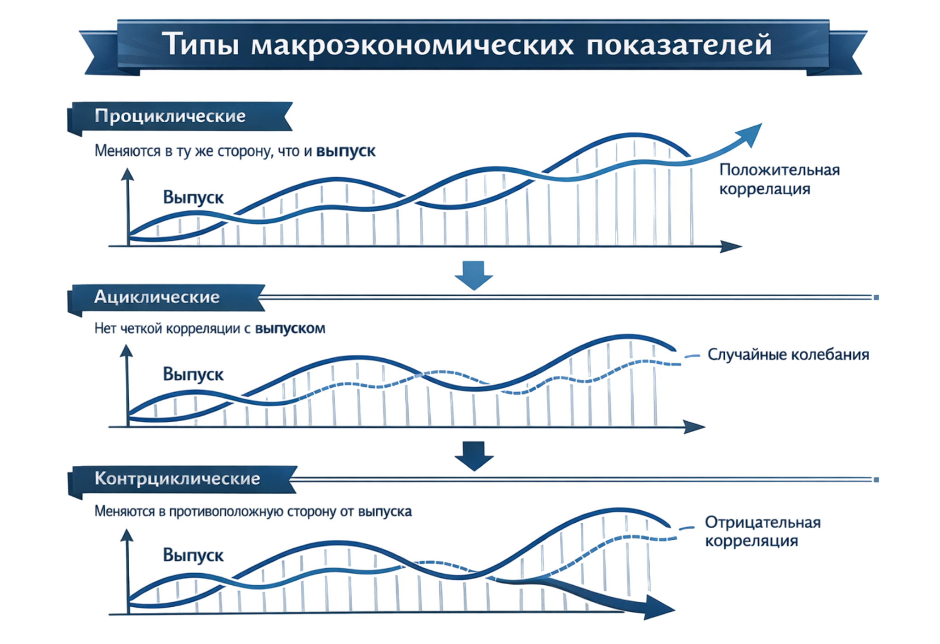
НИУ ВШЭ
Факультет экономических наук
Департамент теоретической экономики

Slide 17
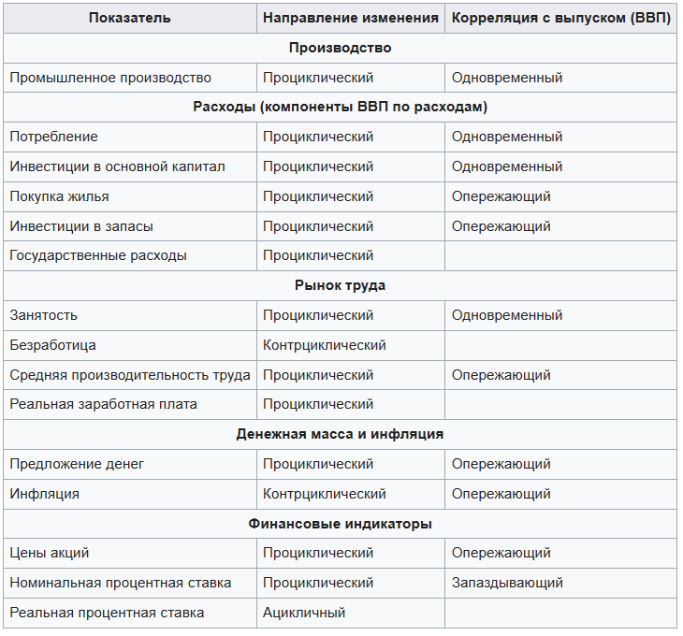
НИУ ВШЭ
Факультет экономических наук
Департамент теоретической экономики
Характеристика основных макроэкономических индикаторов

Slide 18
НИУ ВШЭ
Факультет экономических наук
Департамент теоретической экономики
Характеристика основных макроэкономических индикаторов

Slide 19

НИУ ВШЭ
Факультет экономических наук
Департамент теоретической экономики
БЕЗРАБОТИЦА
Структура населения страны
Все население страны
Трудоспособное население |  |  | Нетрудоспособное население
Рабочая сила |  | Добровольно незанятые
Занятые (Е) | Безработные (U)
Рабочая сила (Labor force) - L
Занятые (employed) - E
Безработные (unemployed) - U
L = E + U
Уровень безработицы рассчитывается по формуле:
$u = \frac{U}{U+E}$*100%
Уровнем безработицы называется доля безработных в общей численности экономически активного населения

Slide 20
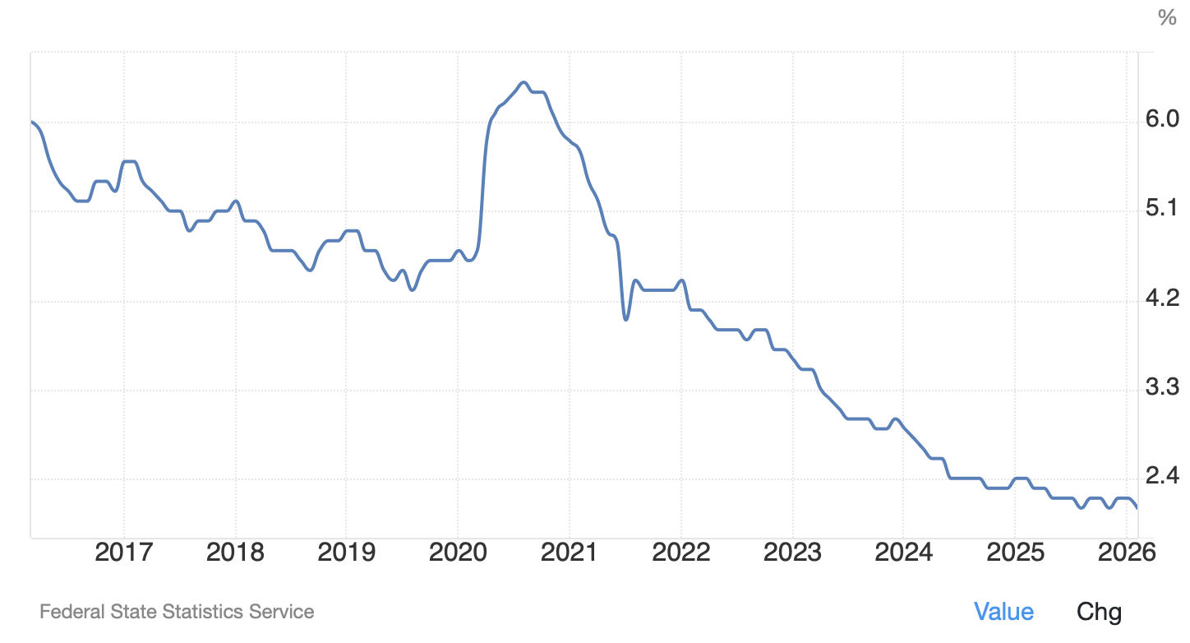
НИУ ВШЭ
Факультет экономических наук
Департамент теоретической экономики
Виды безработицы: фрикционная, структурная, циклическая.
Уровень безработицы в России снизился до 2,1% в феврале 2026 года с 2,2% в предыдущем месяце, что соответствует самому низкому показателю за всю историю (Trading Economics).

Slide 21

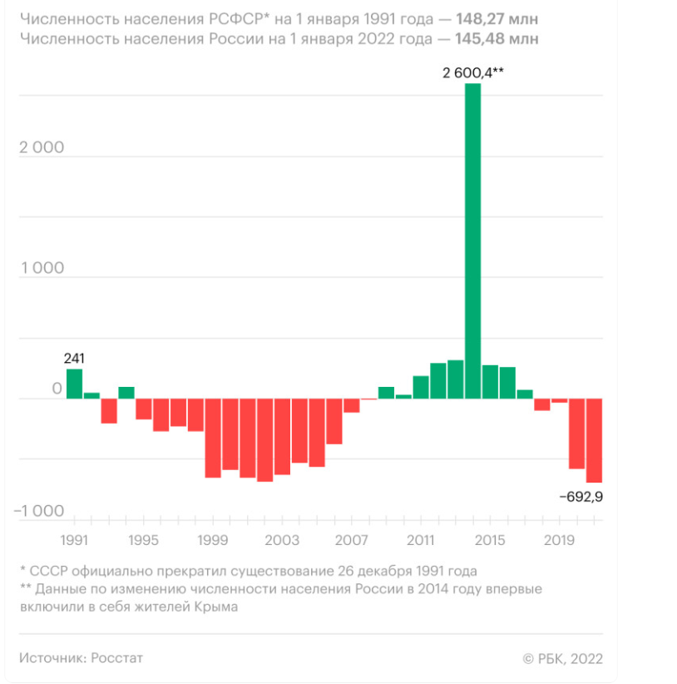
НИУ ВШЭ
Факультет экономических наук
Департамент теоретической экономики
http://ssl.rosstat.gov.ru/storage/mediabank/Rab_sila_2024.pdf
Численность населения в России, тыс.чел.
Причины низкой безработицы в России:
Демографическая яма 90-х годов
Сверхсмертность в короновирус
Мобилизация и уход на контрактную службу
Снижение количества мигрантов

